Slide 1
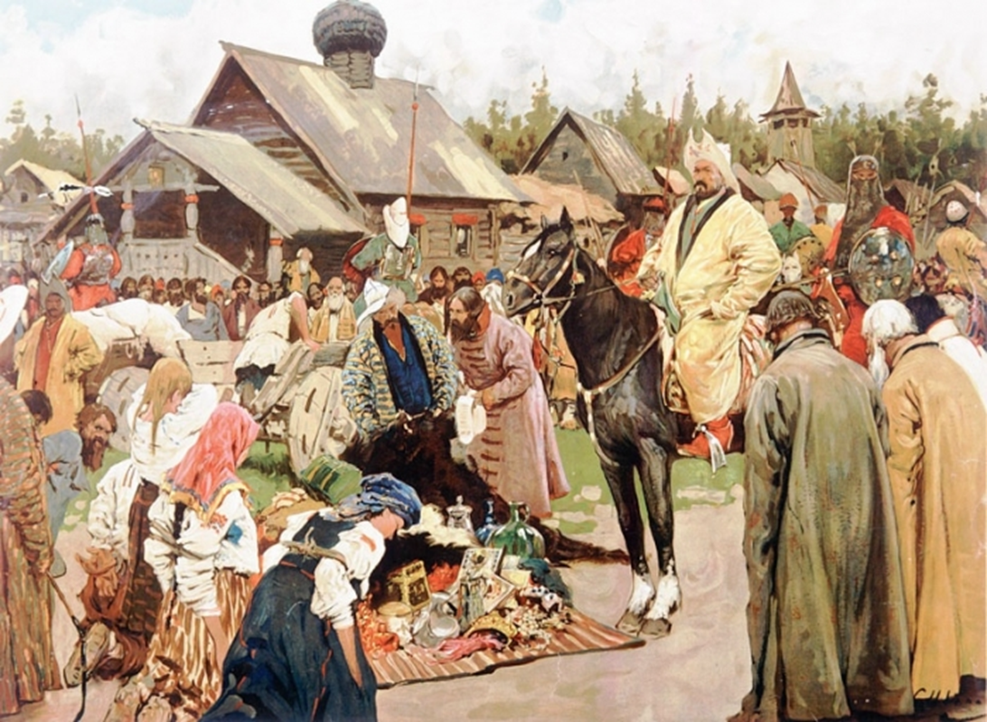
Русь и Золотая Орда

Slide 2
- узнать о характере и формах зависимости Руси от монголо-татар; - рассмотреть политику русских князей по отношению к Золотой Орде; - узнать о сопротивлении монголо-татарской зависимости; - выяснить последствия ордынской зависимости.
Цели урока:

Slide 3
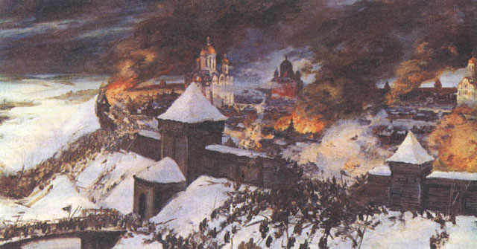
1.Кто и когда привел монголо-татар на Русь?
2.Какие русские княжества и города были завоеваны монголо-татарами в 1237-1240 гг.?
3.Как вели себя монголы во время завоевания Руси?
4.Каким было сопротивление жителей Руси? Приведите примеры.

Slide 4
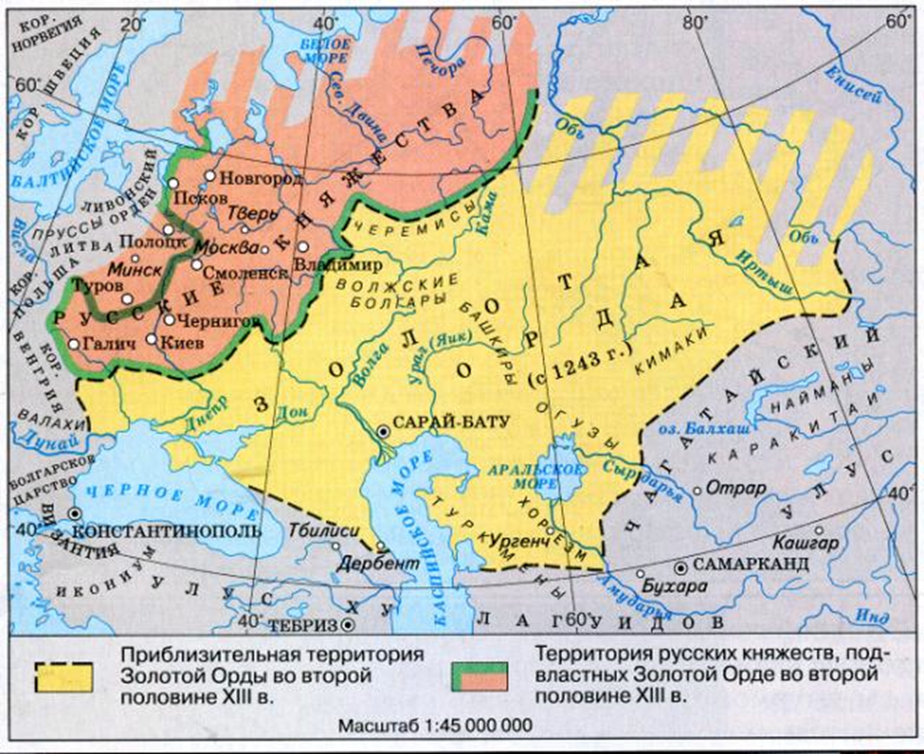
Золотая Орда
Образована в 1243 году.
Объединила территории:
Крым
Половецкая степь
Поволжье
Приуралье
Западная Сибирь,
часть Средней Азии
Столица:
город Сарай

Slide 5

Золотая Орда
Русь попала в вассальную зависимость, т.е. подчинялась Орде, но сохраняла некоторую самостоятельность.

Slide 6
Зависимость от Золотой Орды
Задание №1 (Учебник, с.115-116)
В чем заключалась зависимость русских земель от Орды?
Что такое ярлык? Какой ярлык и почему был наиболее привлекательным?
3. Почему князья нередко погибали в Орде?
(Документ на с.120)
Задание №2 (учебник, с.116-117)
1. Назовите повинности русского населения.
2. Объясните слова: баскак, выход.
3.Почему духовенство было освобождено от дани?

Slide 7
Зависимость от Золотой Орды
Получение князьями ярлыка, подтверждавшего право на княжение.
Возведение на престол князей в присутствии ордынского посла.
Вмешательство ханов в управление русскими княжествами.

Slide 8
Ярлык – ханская грамота, дававшая право на правление русским князьям.

Slide 9
Зависимость от Золотой Орды
Получение князьями ярлыка, подтверждавшего право на княжение.
Возведение на престол князей в присутствии ордынского посла.
Вмешательство ханов в управление русскими княжествами.
Ежегодные платежи дани (выход), за которыми следили баскаки.
Перепись населения.
Внеочередные платежи, содержание ордынских послов.
Обязанность поставлять воинов в монголо-татарские войска.

Slide 10
Баскак – представитель ордынского хана на Руси, сборщик налогов.
Выход – ежегодная дань, которую Русь платила Орде.

Slide 11
Зависимость от Золотой Орды
Политическая зависимость
Экономическая зависимость
Получение князьями ярлыка, подтверждавшего право на княжение.
Возведение на престол князей в присутствии ордынского посла.
Вмешательство ханов в управление русскими княжествами.
Ежегодные платежи дани (выход), за которыми следили баскаки.
Перепись населения.
Внеочередные платежи, содержание ордынских послов.
Обязанность поставлять воинов в монголо-татарские войска.

Slide 12
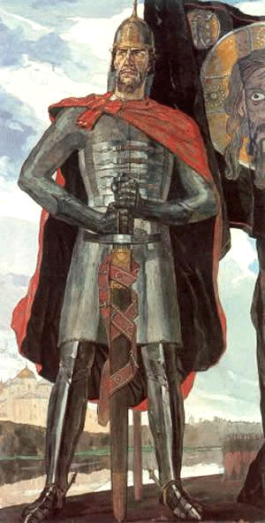
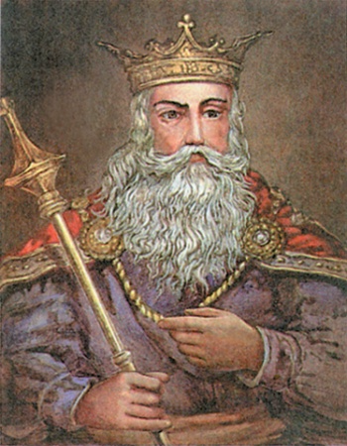
Сравните политику князей в отношении Золотой Орды.
Александр Ярославич Невский
(1221 - 1263)
новгородский ,
великий князь владимирский
Даниил Романович
Галицкий
(1201 — 1264)
галицкий и волынский князь

Slide 13
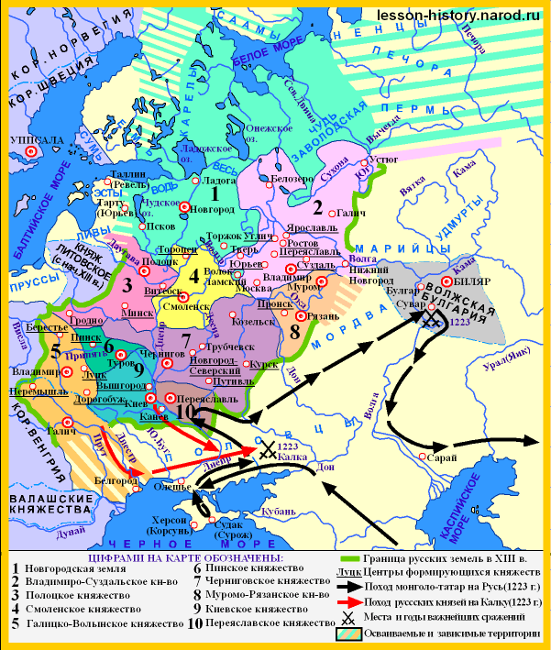
Восстания против ордынского владычества
Рассмотрите карту на с.101.
Назовите русские города, в которых вспыхнули восстания, и даты восстаний.

Slide 14
Восстания против ордынского владычества
Рассмотрите карту на с.101.
Назовите русские города, в которых вспыхнули восстания, и даты восстаний.
Новгород
(1257,1259)
Устюг (1262)
Ярославль (1262)
Ростов (1262)
Суздаль (1262)
Владимир (1262)

Slide 15
Последствия ордынского владычества
Задание №1. (Учебник, с.119)
Как повлияла зависимость от Орды на хозяйство Руси?
Задание №2. (Учебник, с.119)
Как повлияла зависимость от Орды на управление русскими землями?
Задание №3. (Этимологический словарь)
Какие слова были заимствованы из татарского (тюркского) языка?
Как заимствования влияют на русский язык?

Slide 16
Последствия ордынского владычества
Экономика
Разрушены города.
Забыты многие ремесла.
Выплачивалась огромная дань.
Начало экономического отставания от Западной
Европы.
Прервались связи с южными и юго-западными княжествами.

Slide 17
Последствия ордынского владычества
Политика
Стремление князей усилить свою власть по примеру ханов.
Утрата вечевых традиций.

Slide 18
Последствия ордынского владычества
Культура
Заимствование слов из татарского языка.
Алмаз, алый, амбар
Казна, казначей, кайма
Сарай, саранча, сарафан
Халат, халва, хан
Чугун, чулан, чулок

Slide 19

Русь и Золотая Орда
Что важного вы сегодня узнали на уроке?
Что вы узнали интересного на сегодняшнем уроке?
Что вам понравилось в уроке?

Slide 20

Домашнее задание: учить п.14, составить устный рассказ по рисунку на стр. 117.

